Slide 1

SCJP SUN CERTIFIED
PROGRAMMER FOR
JAVA 6

Slide 2
SCJP 6.0 SEMANA OCHO
THREADS

Slide 3
ESTADOS DE UN HILO Y SUS TRANSICIONES

Slide 4
CANDADOS DE OBJETOS
Los hilos que llaman a métodos sincronizados de instancia solo se pueden bloquear entre ellos solo si están compartiendo el candado de algún objeto
Los hilos que llaman al mismo método estático de alguna clase siempre se van a bloquear debido al candado
Un método estático y un método de instancia sincronizados nunca podrán bloquearse
Para los bloques de instancia se debe poner entre parentesis el objeto del cual se tomara el candado para la sincronizacion

Slide 5
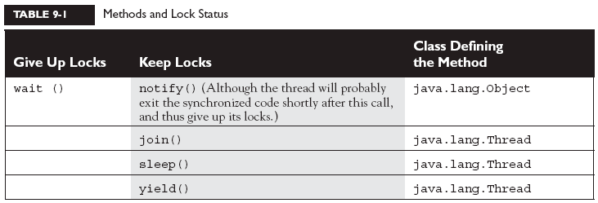
MÉTODOS RELACIONADOS CON EL CANDADO DE LOS OBJETOS (LOCK)

Slide 6
RECUERDA…
En una clase “thread-safe” los metodos que necesitan hacer cambios en las variables necesitan ser synchronized
Para accesar a variables estaticas debera de ser a traves desde metodos estaticos synchronized
Para accesar a variables no estaticas debera de ser a traves de metodos no estaticos synchronized

Slide 7
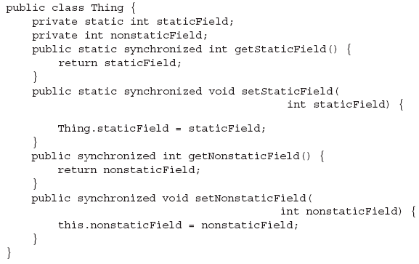
SYNCHRONIZED
Ejemplo:

Slide 8
CLASES THREAD-SAFE
Cuando una clase ha sido sincronizada para proteger los datos (usando las reglas anteriores o usando alternativas mas complicadas) decimos que es una clase “thread-safe”.
Muchas clases en el API de Java usan la sincronizacion internamente, como por ejemplo StringBuffer y StringBuilder son clases identicas, la diferencia es que todos los metodos de la clase StringBuffer son synchronized
Esto hace que la clase StringBuffer sea segura en un ambiente multi-hilos

Slide 9
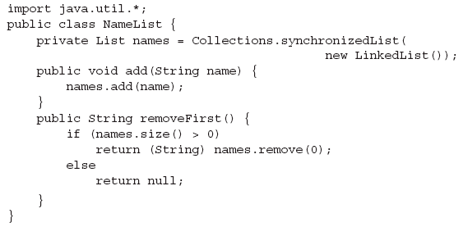
CLASES THREAD-SAFE
  ¿La clase NameList puede ser usada con multiples hilos?
  Se puede decir que si, ya que la Lista names es privada, por lo tanto, la clase es segura tambien

Slide 10
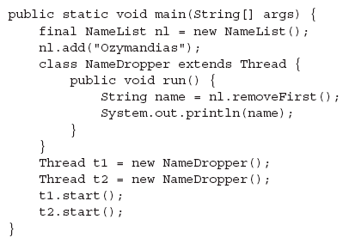
CLASES THREAD-SAFE
¿Cuál es el problema?
No checar correctamente el size() de names antes de remover algo

Slide 11
CLASES THREAD-SAFE
El Thread t1 ejecuta names.size(), regresa 1
El Thread t1 ejecuta names.remove(0), regresa Ozymandias
El Thread t2 ejecuta names.size(), regresa 0
El Thread t2 no llama a remove(0)
La salida seria:
  Ozymandias
  null

Slide 12
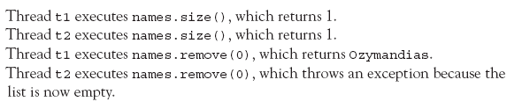
CLASES THREAD-SAFE
Como sabemos, la salida en un programa con hilos no puede ser garantizada y el orden de ejecucion en los hilos no siempre sera la misma, podemos tener algo asi:
¿Como hacemos que la clase sea una clase thread-safe?

Slide 13
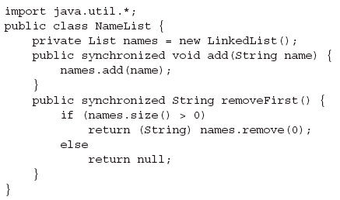
CLASES THREAD-SAFE
Haciendo los metodos synchronized
Una posible solucion seria:

Slide 14
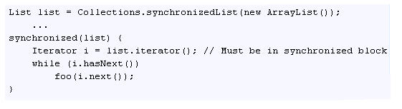
CLASES THREAD-SAFE
Poniendo cada metodo como sincronizado puede ser una opcion no muy buena, lo mejor seria poner la sincronizacion en un nivel mas alto: ponerlo dentro de un bloque o metodo que llame a otros metodos
En este caso la sincronizacion original puede ser la mejor opcion (tener la sincronizacion del lado del objeto regresado por Collections.synchronizedList())

Slide 15
EL ABRAZO DE LA MUERTE EN LOS HILOS
El abrazo de la muerte (deadlock) ocurre cuando dos hilos son bloqueados, cada hilo espera al otro.

Slide 16
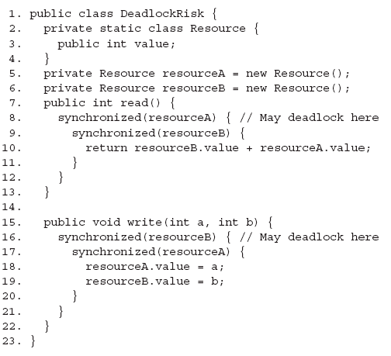
EL ABRAZO DE LA MUERTE EN LOS HILOS

Slide 17
EL ABRAZO DE LA MUERTE EN LOS HILOS
Supongamos que el metodo read() es inicializado por un hilo, y el metodo write() es inicializado por otro.
Si hay dos diferentes hilos que puedan leer y escribir independientemente, existe el riesgo que ocurra un abrazo de la muerte en la linea 8 o 16.
El hilo reader tendra el objeto resourceA, el hilo writer tendra el objeto resourceB y ambos esperaran a que liberen el recurso.
¿Cómo solucionarian un deadlock en Hilos?

Slide 18
EL ABRAZO DE LA MUERTE EN LOS HILOS
El ejemplo anterior es facil de reparar:
  Solo cambiamos el orden del candado para reader o writer , ya sea en la linea 16 y 17 u 8 y 9

Slide 19
EJERCICIO
Intentar hacer un DeadLock(abrazo de la muerte)

Slide 20
INTERACCIÓN ENTRE HILOS

Slide 21
WAIT, NOTIFY, NOTIFYALL
La clase Object tiene los siguientes 3 métodos:
  wait()
  notify()
  notifyAll()
Estos métodos ayudan a comunicar a los hilos mediante su estado
Ejemplo, un hilo envía correos, otro hilo recibe correos
El hilo que recibe correos tiene que estar “checando” para ver si hay un mail a procesar
Usando wait() y notifyAll() se deja a un hilo en una “sala de espera”, hasta que otro hilo notifique que hay alguna razón para volver

Slide 22
WAIT, NOTIFY, NOTIFYALL
Recuerda:
  wait(), notify() y notifyAll() deben ser llamados dentro de un contexto sincronizado
Un hilo no puede llamar a ninguno de estos métodos de un objeto a menos que tenga el candado de este objeto.

Slide 23
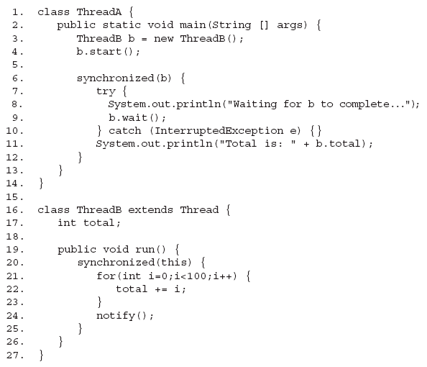

Slide 24
INTERACCION ENTRE HILOS
El programa anterior tiene dos hilos:
  El hilo main de la clase ThreadA
  El hilo ThreadB que hara la suma de todos los numeros del 0 al 99
En la linea 4 se llama la metodo start()
ThreadA continuara con la siguiente linea de codigo, esto significa que llegara a la linea 11 antes de que ThreadB termine el calculo.

Slide 25
EJERCICIO
Probar el código anterior

Slide 26
METODO WAIT()
Cuando un Thread invoca a este metodo sobre un recurso, libera el candado del mismo y pasa al estado de waiting (esperando).
Una vez estando en este estado, el Thread permanecera ahí hasta que reciba una señal por parte del Thread que en ese momento tenga el candado del recurso poder continuar su ejecucion
Existe una version sobrecargada del metodo, su sintaxis es wait(int milisegundos)

Slide 27
METODO WAIT()
Si transcurrido este tiempo no ha recibido señal para salir del estado de espera, automaticamente pasa al estado de “preparado” (runnable)
Estos metodos pueden lanzar una excepcion de tipo InterruptedException

Slide 28
METODO NOTIFY()
Al invocarlo se envia una señal al Thread que hizo la llamada a wait() sobre el recurso.
A partir de este momento, el Thread podra continuar su ejecucion pasando al estado de preparado (runnable)

Slide 29
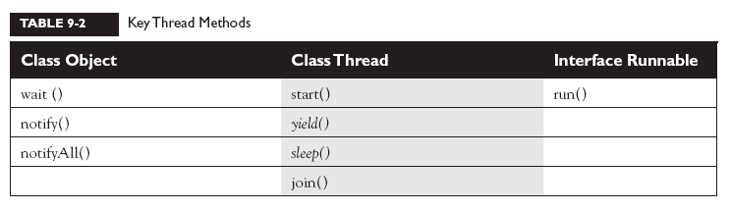
METODO NOTIFYALL()
Este método se utiliza cuando varios hilos están esperando un recurso
En cuanto notifica a todos los hilos, estos hilos empiezan a competir por cerrar el candado y así ejecutarse

Slide 30
EJERCICIO
Probar el código de la clase Reader

